Slide 1
Vaikų traumatizmas.PIRMOJI MED.PAGALBA
Giedrė zALECKAITĖ

Slide 2
DAŽNIAUSIOS bendrosios TRAUMŲ PRIEŽASTYS
Eismo įvykiai
Skendimas
Kritimas iš aukščio ar paslydus ant šlapios dangos
Gaisrai, nudegimai ir apsiplikymai
Apsinuodijimai
Uždusimas, užspringimas

Slide 3
Traumų mokykloje profilaktika
Stebėti save ir aplinkinius kai greitai vaikštote ar bėgiojate
Nežaisti, nebėgioti ir nesistumdyti ant laiptų (lipti neskubant, laikantis už turėklų)
Nebėgioti ant slidžių laiptų lauke ir būti atsargiems ant ledo
Eiti toliau nuo durų koridoriaus pusėje, kad nebūtumėte sužeisti išeinančiojo iš kabineto

Slide 4
Saugus elgesys kelyje (1)
1. Užsisegti saugos diržą važiuojant automobiliu
2. Keliauti į mokyklą saugiausiu keliu
3. Eiti per perėją tik sustojus automobiliui, prieš tai pažiūrėjus į kairę ir tuomet į dešinę puses
4. Reguliuojamoje sankryžoje per gatvę eiti degant žaliam šviesaforo signalui, neskubant
5. Tamsiuoju paros metu, esant prietemai (žiemą ir rudenį visada) dėvėti atšvaitą
6. Einat slidžiu keliu, neskubėti, stengtis nepaslysti pusiausvyrą laikant rankų pagalba

Slide 5
Saugus elgesys kelyje (2)
7. NIEKUOMET STAIGA NEĮBĖGTI Į VAŽIUOJAMĄJĄ KELIO DALĮ
8. Nebėgti priešais ir už stovinčio automobilio arba transporto priemonei važiuojant atbuliniu bėgiu
9. Paprašykite tėvų išmokyti saugiai naudotis visuomeniniu transportu
10. Dviračiu važinėkite dviračių takais, naudodamiesi šalmu ir apsauginėmis priemonėmis keliams bei alkūnėms
11. Dviračiu negalima važiuoti įsikibus į kitą judančią transporto priemonę ar tamsiuoju paros metu nedėvint atšvaito ir nesinaudojant žibintu

Slide 6
Susižalojimai namuose
Nelakstyti ant išplautų grindų
Neliesti šlapiomis rankomis laidų ir nesinaudoti el. prietaisais
Nenaudoti el. prietaisų prausiantis vandenyje ar esant pažeistiems, atviriems laidams
Niekuomet nežaisti su tėvų vaistais ir buitinės chemijos priemonėmis
Žirkles, peilį ir kitus aštrius daiktus nešti aštriąja dalimi žemyn
Sudužusius daiktus sušluoti šluota
Atsargiai lipti kopėčiomis, neerzinti piktų šunų, nešokinėti nuo aukštų daiktų lauke
Maudytis tik prižiūrint suaugusiems, nevaikščioti ant užšąlusio vandens telkinio ir mokytis plaukti
baseine

Slide 7

Pirmoji med. Pagalba (1)
Atlikti pirmuosius med. pagalbos veiksmus savarankiškai
Prašyti suaugusiųjų pagalbos
Esant poreikiui išsikviesti greitąją med. pagalbą, gaisrinę, policiją, skambinti greituoju pagalbos telefonu 112 (bet kuriame mobiliojo ryšio tinkle)

Slide 8
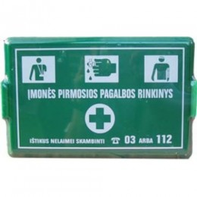
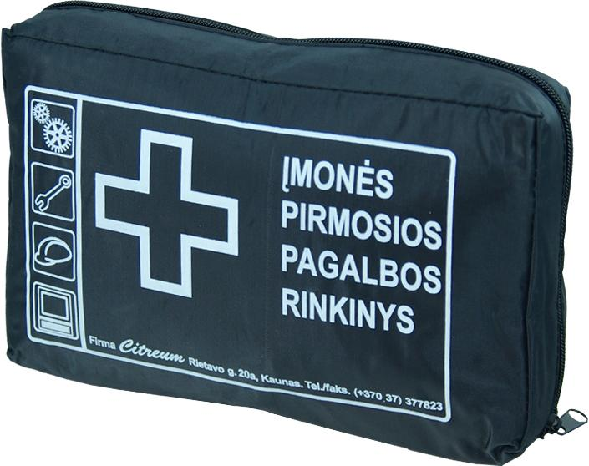
Pirmoji med. Pagalba (2)
- Užspringus
- Kraujuojant
- Susižeidus
- Nudegus, ištikus saulės smūgiui
- Į kūną patekus svetimkūniui
- Nušąlus
- Apsinuodijus

Slide 9
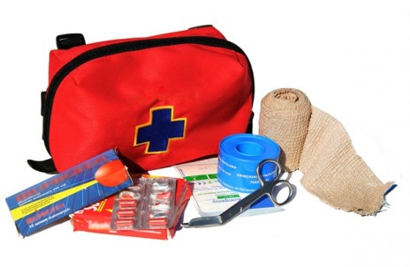
AČIŪ UŽ DĖMESĮ

